Slide 1
CÀI ĐẶT THUẬT TOÁN TÌM ĐƯỜNG ĐI NGẮN NHẤT VÀ MINH HỌA
Nguyễn Ngọc Hồng Hân

Slide 2
Nội dung
01
02
03
04
Mở đầu
Nội dung chính
Kết luận và hướng phát triển
Tài liệu tham khảo

Slide 3
01
Mở đầu

Slide 4
Mở đầu
Nhiệm vụ
Cấu trúc đề tài
Phải nêu được các khái niệm cơ bản về lý thuyết đồ thị, thuật toán tìm đường đi ngắn nhất.
Tìm hiểu thuật toán Dijkstra.
C1: Cơ sở lý thuyết.
C2: Bài toán đường đi ngắn nhất.
C3: Xây dựng chương trình.
01
02
03
04
Mục đích
Yêu cầu
Nghiên cứu thuật toán Dijkstra để tìm đường đi ngắn nhất
Tổ chức dữ liệu và cài đặt được thuật toán.
Thể hiện đồ họa đồ thị và đường đi ngắn nhất.

Slide 5

02
Nội dung chính
Chương 1: Cơ sở lý thuyết.
Chương 2: Bài toán đường đi ngắn nhất.
Chương 3: Xây dựng chương trình.

Slide 6
Bài toán tìm đường đi ngắn nhất

Slide 7
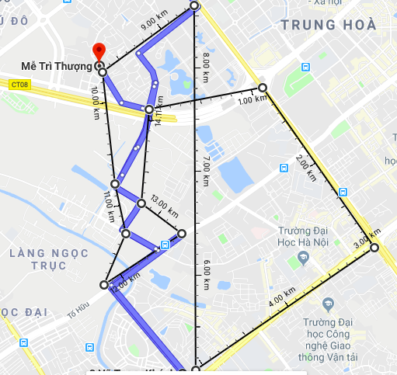
Đường đi ngắn nhất
Bài toán tìm đường đi ngắn nhất là bài toán quan trọng trong lý thuyết đồ thi. Được ứng dụng trong thực tế: Giao thông, viễn thông…

Slide 8
Đường đi ngắn nhất
Giữa 1 cặp đỉnh
Giữa tất cả các cặp đỉnh
Cho 2 đỉnh u,v thuộc G, tìm đường đi ngắn nhất từ u đến v : Dijkstra
Tìm đường đi ngắn nhất từ đỉnh u đến đỉnh v, với mọi cặp đỉnh u,v thuộc G: Floyd-Warshall.

Slide 9
Đường đi ngắn nhất trong đồ thị có trọng số cạnh không âm – Thuật toán Dijkstra
Mô tả thuật toán
Nội dung thuật toán

Slide 10
Mô tả thuật toán
Bài toán: Cho đồ thị đơn vô hướng liên thông G có trọng số dương. Tìm đường từ đỉnh s đến v của G sao cho tổng trọng số của đường đi này là nhỏ nhất.
Đặc điểm của phương pháp này là cực tiểu hóa nhãn cho các đỉnh.
Ký hiệu:
d[v] là nhãn của đỉnh v.
a[u,v] là trọng số của cạnh (u, v).
Giả sử tại đỉnh u đã được cực tiểu hóa nhãn, khi đó đỉnh v kề với u sẽ được gán nhãn là d[v]:=min{d[v],d[u]+a[u,v]}.
Thuật toán kết thúc khi mọi đỉnh được cực tiểu hoá.

Slide 11
Nội dung thuật toán
Xác định đường đi ngắn nhất giữa hai đỉnh cho trước, từ đỉnh a đến đỉnh b.
Ở mỗi đỉnh v, giải thuật Dijkstra xác định 3 thông tin: k_{v}, d_{v} và p_{v}.
k_{v}: mang giá trị boolean xác định trạng thái được chọn của đỉnh v.
d_{v}: là chiều dài đường đi mà ta tìm thấy cho đến thời điểm đang xét từ a đến v.
p_{v}: là đỉnh trước của đỉnh v trên đường đi ngắn nhất từ a đến b.

Slide 12
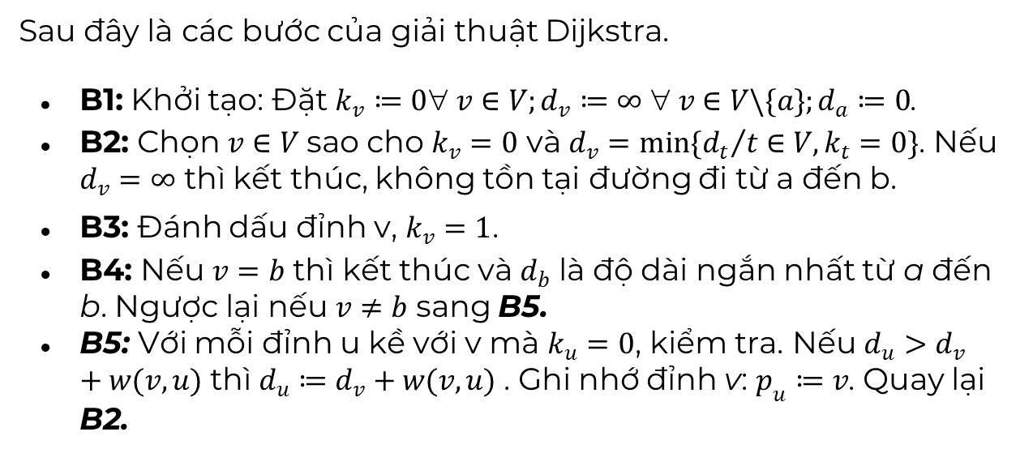
Nội dung thuật toán
Sau đây là các bước của giải thuật Dijkstra.
B1: Khởi tạo: Đặt $k_{v}≔0∀ v∈V;d_{v}≔∞ ∀ v∈V\backslash \{a\};d_{a}≔0$.
B2: Chọn $v∈V$ sao cho $k_{v}=0$ và $d_{v}=min⁡\{{d_{t}}/t∈V, k_{t}=0\}$. Nếu $d_{v}=∞$ thì kết thúc, không tồn tại đường đi từ a đến b.
B3: Đánh dấu đỉnh v, $k_{v}=1$.
B4: Nếu $v=b$ thì kết thúc và $d_{b}$ là độ dài ngắn nhất từ a đến b. Ngược lại nếu $v≠b$ sang B5.
B5: Với mỗi đỉnh u kề với v mà $k_{u}=0$, kiểm tra. Nếu $d_{u}>d_{v}+w(v,u)$ thì $d_{u}≔d_{v}+w(v,u)$ . Ghi nhớ đỉnh v: $p_{u}≔v$. Quay lại B2.

Slide 13
Độ phức tạp thuật toán
Thuật toán Dijkstra tìm đường đi ngắn nhất từ một đỉnh cho trước đến một đỉnh tuỳ ý trong đơn đồ thị vô hướng liên thông có trọng số có độ phức tạp là O(n²).

Slide 14
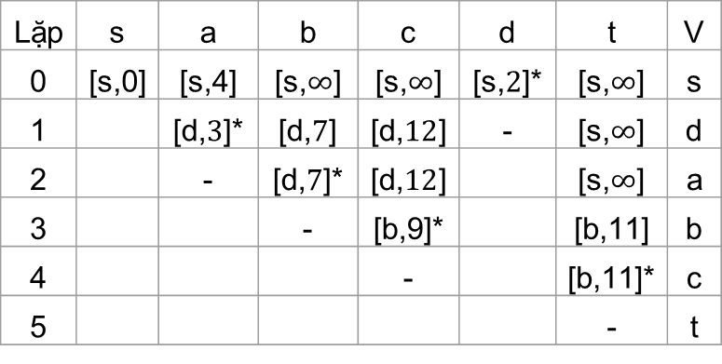
Ví dụ
a
(6)
b
(4)
(4)
Tìm đường đi ngắn nhất từ đỉnh s đến các đỉnh còn lại của đồ thị trên hình sau:
s
(1)
(5)
(2)
t
(2)
(3)
d
(10)
c
Lặp | s | a | b | c | d | t | V
0 | [s,0] | [s,4] | [s,$∞$] | [s,$∞$] | [s,$2$]* | [s,$∞$] | s
1 |  | [d,$3$]* | [d,$7$] | [d,$12$] | - | [s,$∞$] | d
2 |  | - | [d,$7$]* | [d,$12$] |  | [s,$∞$] | a
3 |  |  | - | [b,9]* |  | [b,11] | b
4 |  |  |  | - |  | [b,11]* | c
5 |  |  |  |  |  | - | t

Slide 15
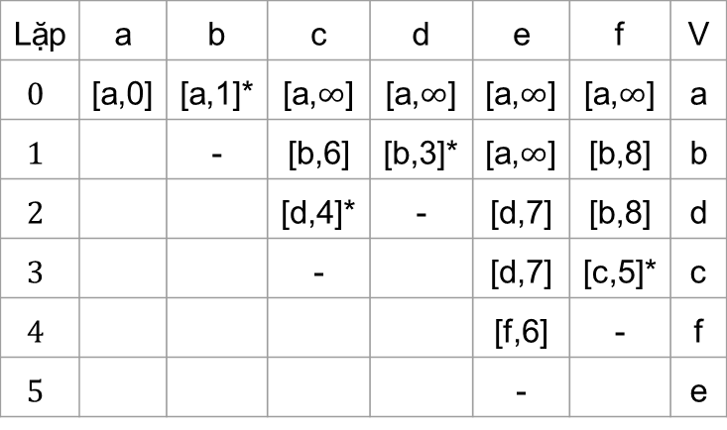
Ví dụ
(7)
►
(5)
b
(1)
Tìm đường đi ngắn nhất từ đỉnh a đến các đỉnh còn lại của đồ thị có hướng sau:
a
►
►
f
►
►
(1)
(1)
►
►
(2)
(1)
(4)
Lặp | a | b | c | d | e | f | V
$$0$$ | [a,0] | [a,1]* | [a,$∞$] | [a,$∞$] | [a,$∞$] | [a,$∞$] | a
$$1$$ |  | - | [b,6] | [b,3]* | [a,$∞$] | [b,8] | b
$$2$$ |  |  | [d,4]* | - | [d,7] | [b,8] | d
$$3$$ |  |  | - |  | [d,7] | [c,5]* | c
$$4$$ |  |  |  |  | [f,6] | - | f
$$5$$ |  |  |  |  | - |  | e
►
►
e
d
(2)
c
►
(3)

Slide 16
03
Xây dựng chương trình

Slide 17
Form giao diện welcome

Slide 18
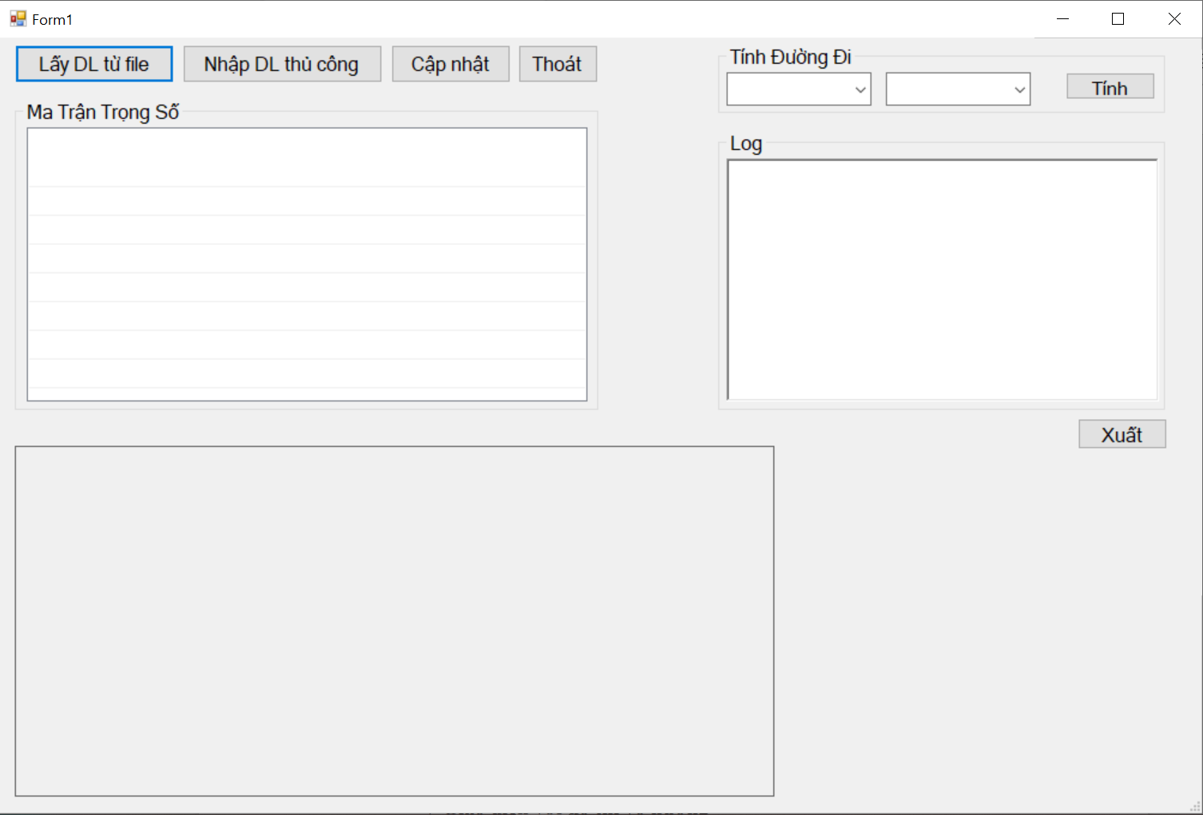
Form giao diện chính

Slide 19
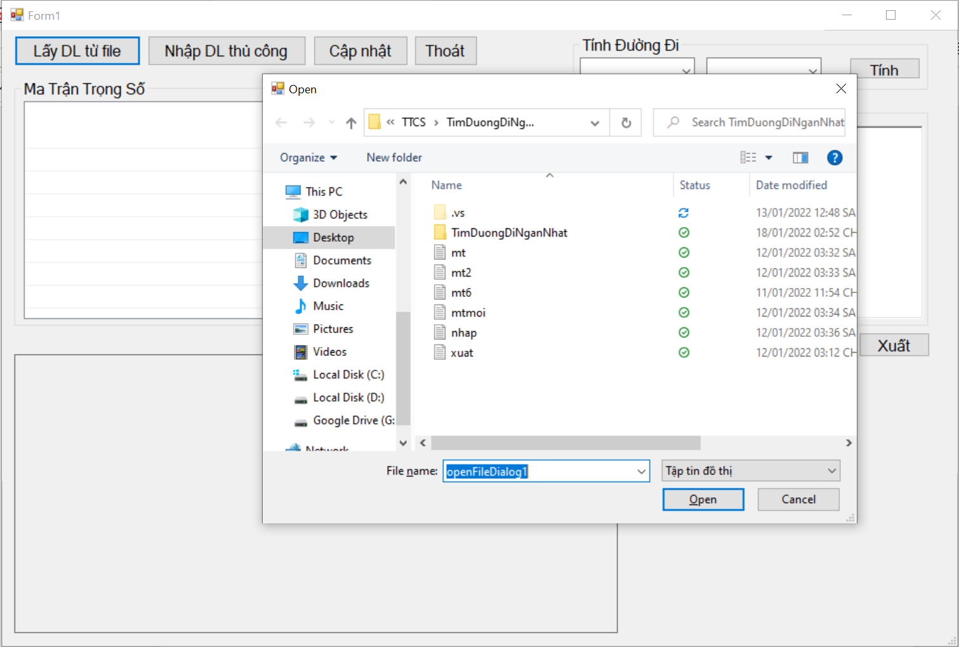
Form để lấy dữ liệu từ file

Slide 20
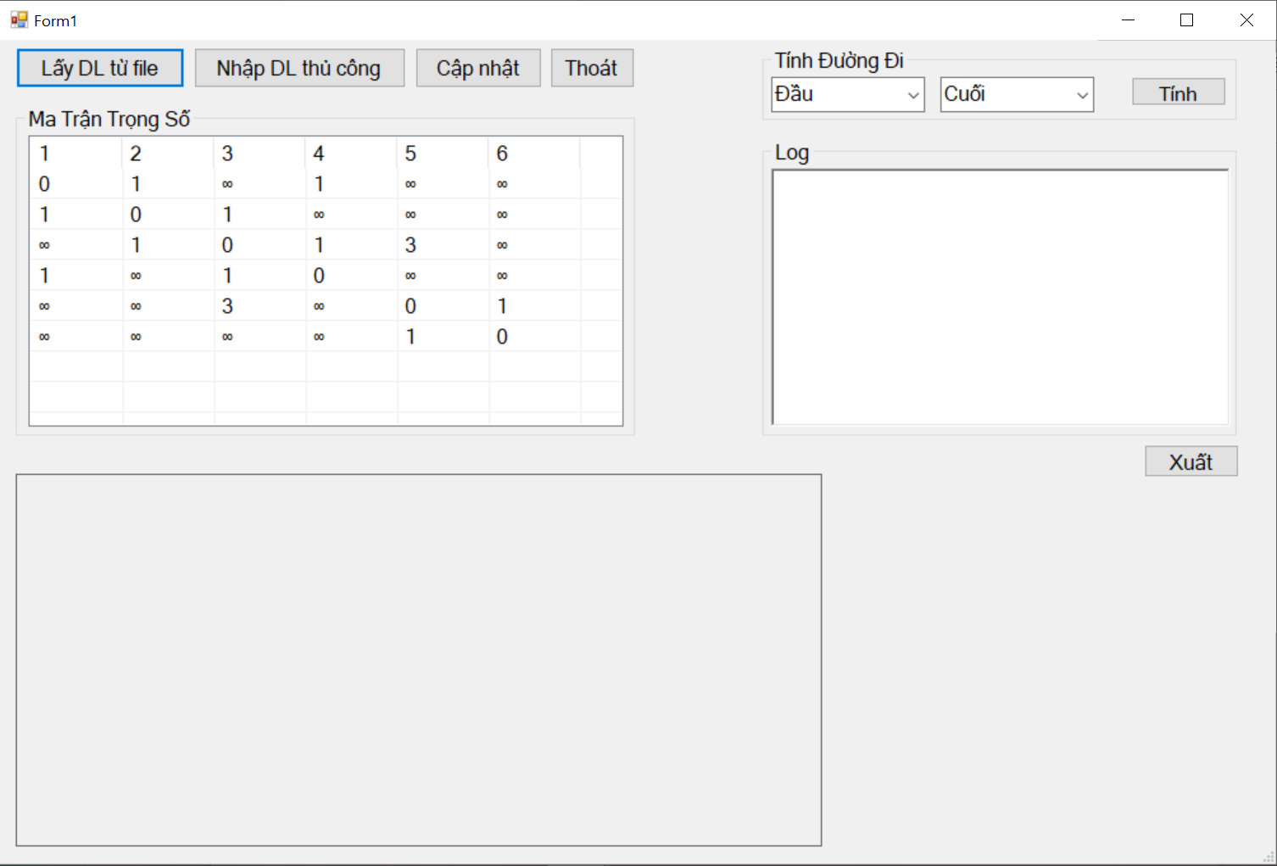
Form giao diện sau khi mở từ file thư mục

Slide 21
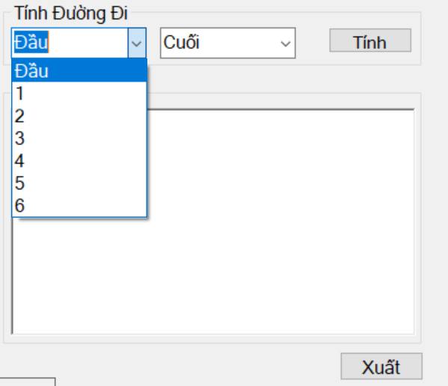
Form chọn điểm đầu, chọn điểm cuối, tính, in và xuất kết quả

Slide 22
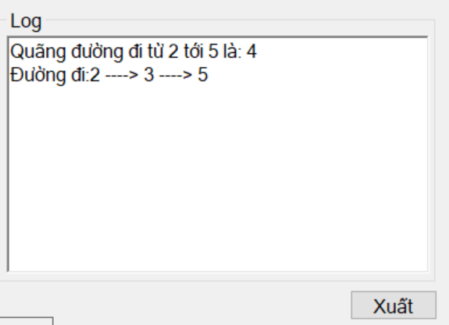
Form kết quả hiển thị sau khi tính

Slide 23
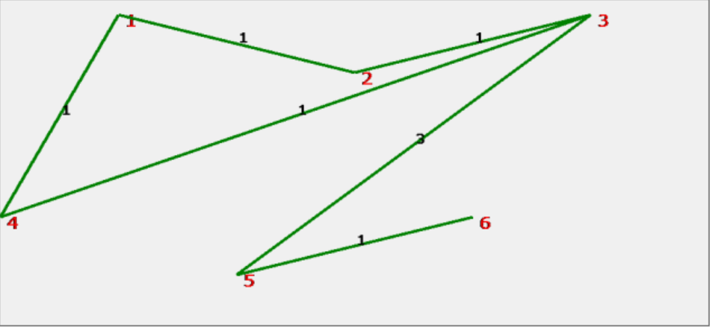
Form thể hiện minh họa đồ thị

Slide 24
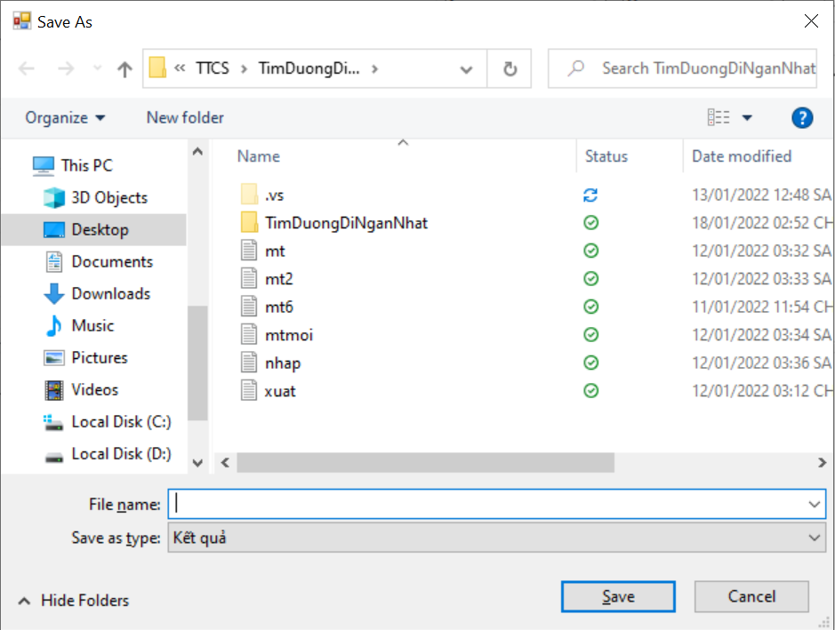
Form lưu kết quả

Slide 25
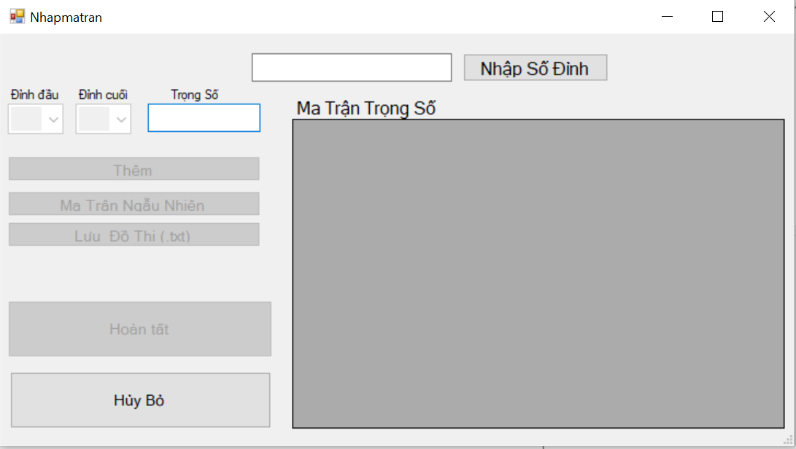
Form nhập thủ công

Slide 26
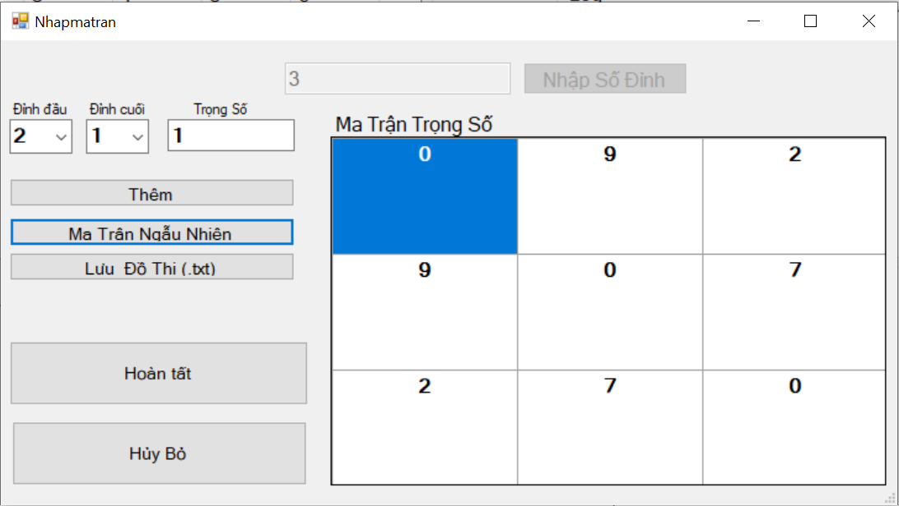
Form sau khi nhập ma trận hoặc chọn ma trận ngẫu nhiên

Slide 27
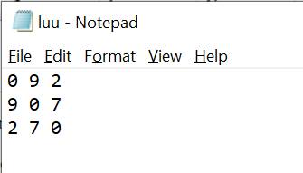
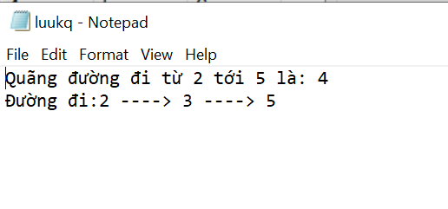
Ma trận sau khi lưu
Kết quả sau khi xuất

Slide 28
04
Kết luận và hướng phát triển

Slide 29
Kết luận và hướng phát triển
Kết luận: Chương trình minh họa sử dụng ngôn ngữ lập trình C# đã minh họa trực quan được thuật toán Dijkstra và cho phép thao tác trực tiếp trên giao diện các công việc sau:
Thêm mới đồ thị (từ bàn phím hoặc từ file).
Tìm đường và xuất kết quả dạng văn bản và dạng file văn bản.
Thể hiện đồ họa đồ thị và đường đi ngắn nhất (đã thể hiện được đồ họa đồ thị nhưng chưa thể hiện được đường đi ngắn nhất).
Hướng phát triển: Vì giải thuật có độ phức tạp O(n²), nên khi n tăng lên quá lớn, thì thời gian xử lý sẽ chậm đi đáng kể điều này sẽ không đáp ứng được với đòi hỏi thời gian nhanh hơn. Vì vậy, cần tìm cách xử lý thuật toán Dijkstra nhằm giúp tiết kiệm được thời gian và đáp ứng được với các bài toán lớn. Ngoài ra, cần xây dựng lại giao diện chương trình để có giao diện đẹp hơn và thân thiện với người dùng.

Slide 30
05
Tài liệu tham khảo

Slide 31
Tài liệu tham khảo
Đỗ Như An (2012), Toán Rời Rạc, Giáo trình bài giảng trường Đại học Nha Trang.
Phạm Thị Kim Ngoan (2015), Lập trình hướng đối tượng, Đại học Nha Trang, Nha Trang.
Tham khảo trên http://vi.wikipedia.org.

Slide 32
Thanks

